Slide 1


Slide 2

1 शमूएल अध्याय 19-31
दाऊद के जीवन के लगभग 10 वर्षों को दर्शाता है: 20 से 30 वर्ष की आयु।
बहुत बड़े संकटों का समय, लेकिन दाऊद के विकास का भी एक दौर।

Slide 3

एक अच्छा मार्गदर्शक जीवन में आगे बढ़ने में मदद करता है

Slide 4
1 शमूएल 19:18
दाऊद भागकर बच निकला, और रामा में शमूएल के पास पहुँचकर जो कुछ शाऊल ने उस से किया था सब उसे कह सुनाया। तब वह और शमूएल जाकर नबायोत में रहने लगे।

Slide 5
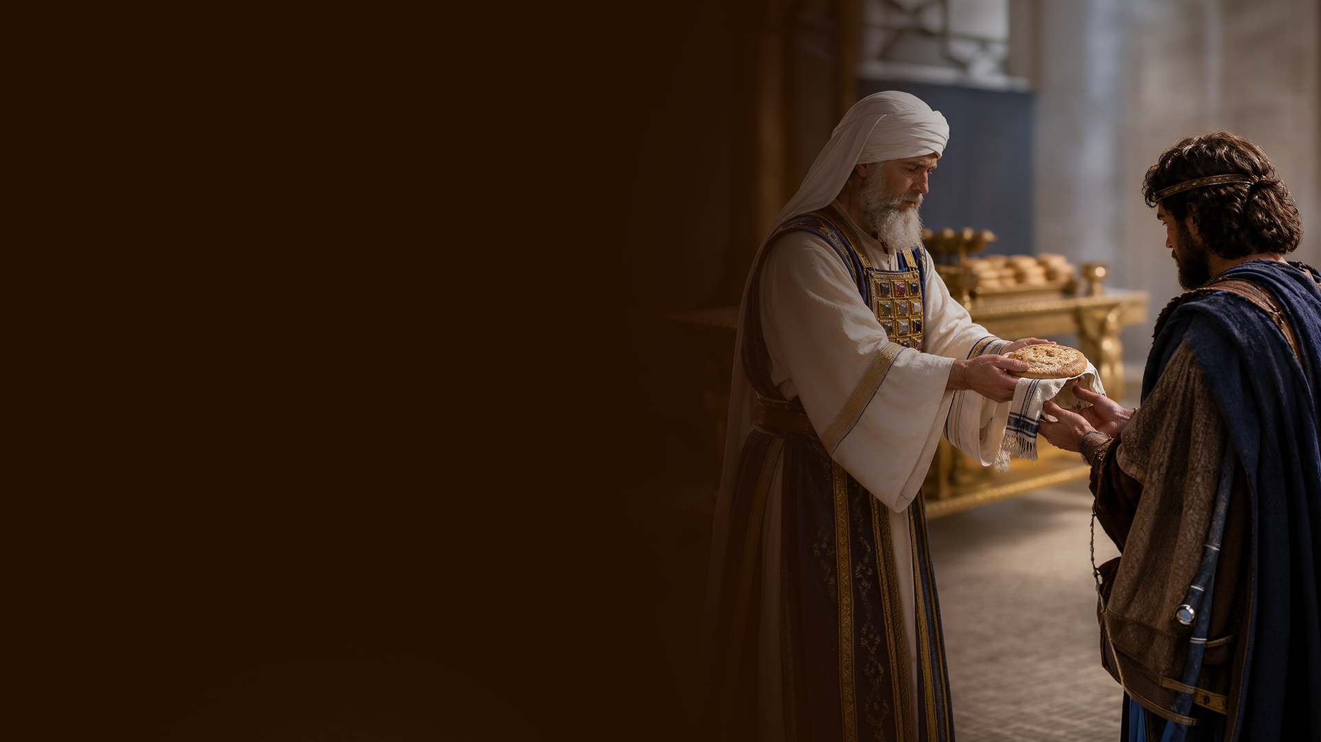
बचे रहने की स्थिति में भी बढ़ते रहें
पवित्र तम्बू से भोजन
(1 शमूएल 21:1-6)
गत के राजा के सामने पागल होने का नाटक करना (1 शमूएल 21:12)
असंतुष्ट, संकट में पड़े और कर्ज़दार लोगों की एक सेना (1 शमूएल 22:2)

Slide 6

परमेश्वर की आवाज़ सुनना सीखें
भविष्यवक्ता गाद (1 शमूएल 22:5)
दाऊद ने बार-बार परमेश्वर से मार्गदर्शन माँगा
(1 शमूएल 23:2-4,9; 30:1-6)

Slide 7
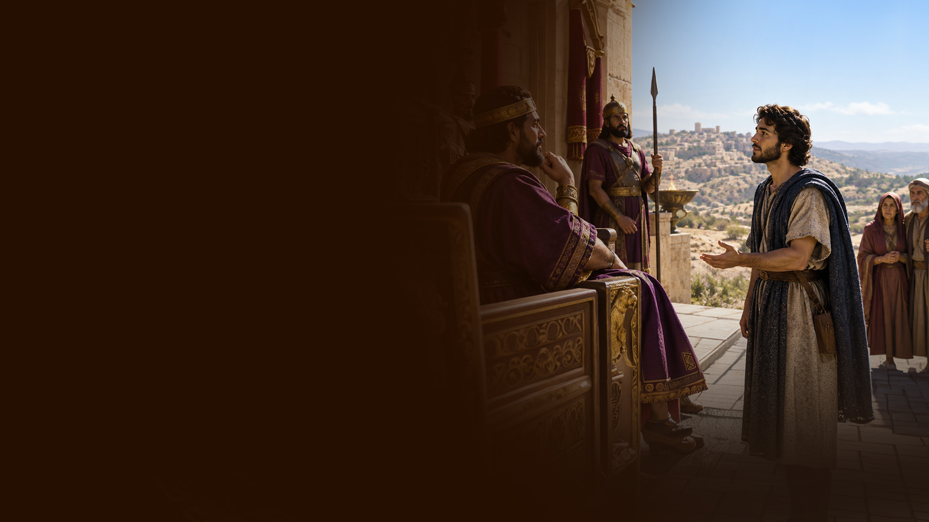
लोगों का सम्मान करना सीखें
माता-पिता: 1 शमूएल 22:3
अगुवे (शाऊल): 1 शमूएल 24:5-7;
1 शमूएल 26:9-11
दल के लोग—जो साथ गए और जो
पीछे रह गए: 1 शमूएल 30:24,25
यहूदा के बुज़ुर्ग: 1 शमूएल 30:26
शाऊल और योनातान: 2 शमूएल 1:17-27

Slide 8
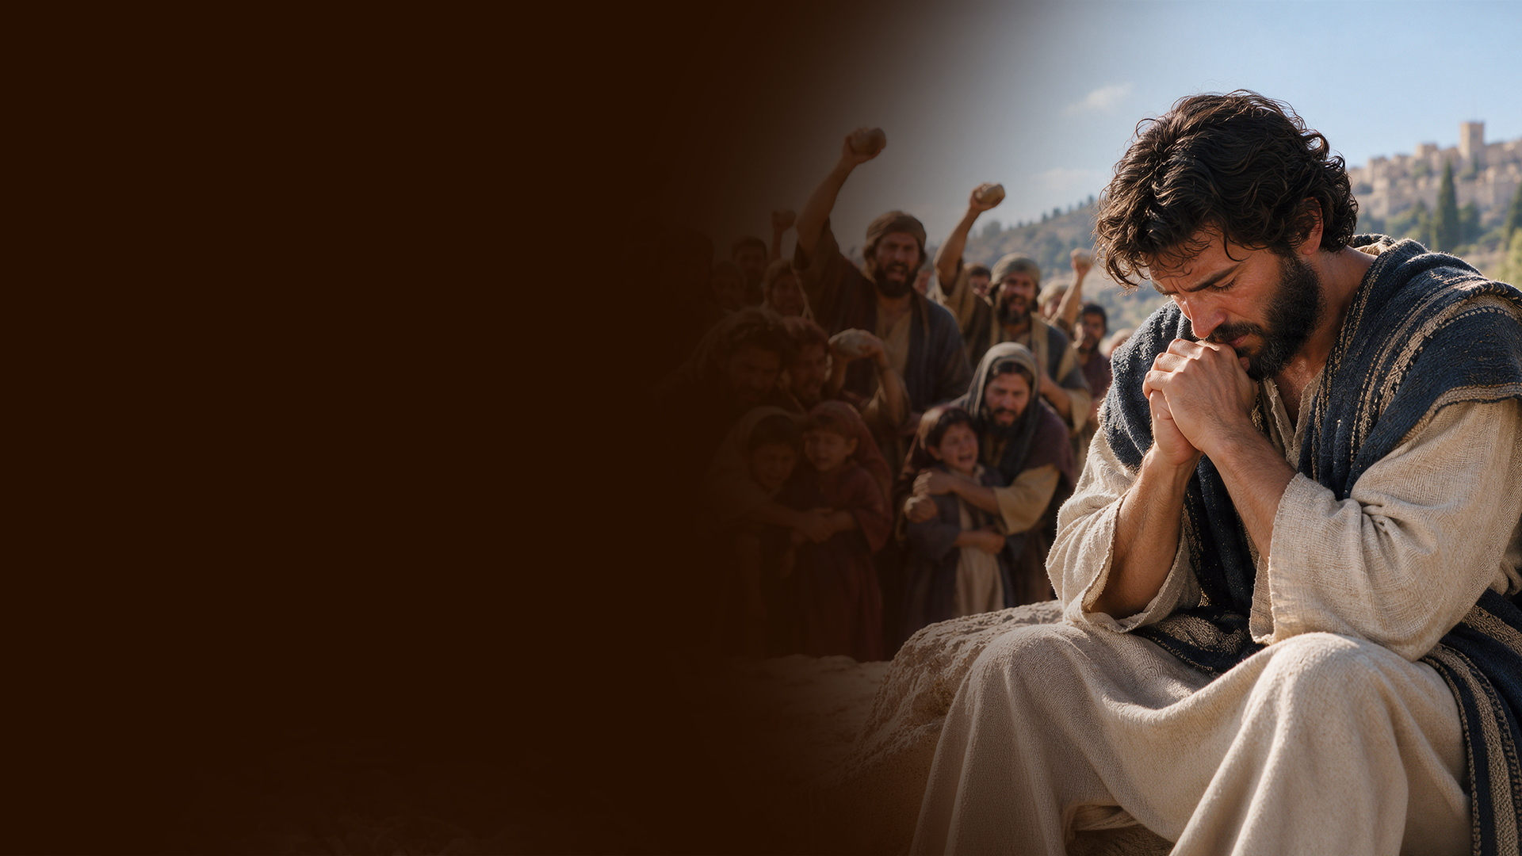
परमेश्वर में खुद को मजबूत करना सीखें

Slide 9
1 शमूएल 30:6
और दाऊद बड़े संकट में पड़ा; क्योंकि लोग अपने बेटे–बेटियों के कारण बहुत शोकित होकर उस पर पथराव करने की चर्चा कर रहे थे। परन्तु दाऊद ने अपने परमेश्‍वर यहोवा को स्मरण करके हियाव बाँधा।

Slide 10
इस दौरान लिखे जाने की संभावना वाले भजन:
भजन 25: परमेश्वर से मार्गदर्शन माँगना
भजन 35: अन्यायपूर्ण विरोध के विरुद्ध न्याय की पुकार
भजन 36: दुष्टता और परमेश्वर की दया के बीच अंतर
भजन 37: परमेश्वर पर भरोसा करके प्रतीक्षा करना सीखना

Slide 11
भजन 40: परमेश्वर की विश्वासयोग्यता की गवाही
भजन 41: धोखा और असहाय लोगों की चिंता
भजन 62: केवल परमेश्वर ही शरणस्थान है
भजन 65: परमेश्वर के प्रावधान के लिए स्तुति

